Slide 1


PENYUSUNAN
Road Map Penelitian
LPPM Universitas Jember, 14 September 2020

Slide 2

What?
Why?
How?
When?
Where?
Who?

Slide 3

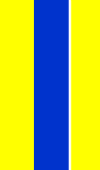
CATATAN
Peneliti harus punya cita-cita (“mimpi”) dan target
Penelitian bukan asal gugur kewajiban, sektoral dan sesaat
Peta jalan bukan sekedar alur penelitian
Selalu mengupdate rekam jejak penelitian
Pentingnya mahasiswa, group riset, multidisipline dan kerjasama
Menyadari pentingnya roadmap penelitian

Slide 4
Roadmap? Peta Jalan
rencana kerja rinci yang menggambarkan apa yang harus dilakukan untuk mencapai tujuan
Substansi penulisan roadmap penelitian :
Keadaan sebelum, saat ini (sebagai baseline) dan rencana selanjutnya
Tujuan yang ingin dicapai
Uraian tahap pelaksanaan untuk mencapai tujuan
Sasaran dari setiap tahap
Indikator pencapaian sasaran

Slide 5
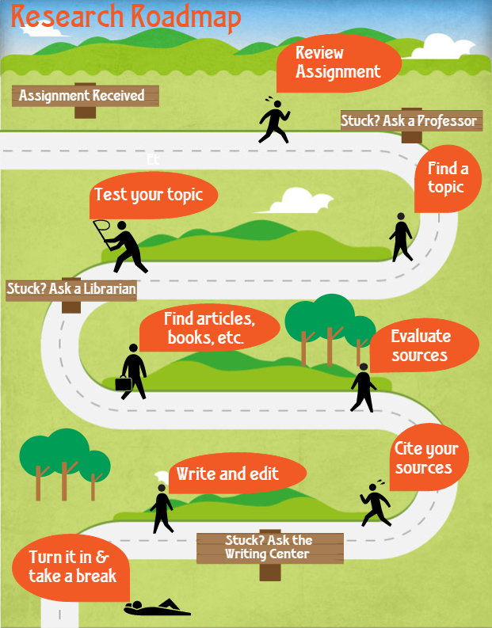
Roadmap
Strategis
Skala besar
Durasi panjang
Roadmap penelitian
Gambaran yang jelas tentang status kegiatan yang diusulkan oleh ketua tim, terhadap hasil kegiatan sebelumnya (dari pustaka dan karya sendiri) dan terhadap kemungkinan pengembangan kegiatan tersebut di masa depan dan diakhiri dengan tujuan yang ingin dicapai. Rekam jejak kerjasama penelitian yang sudah berlangsung selama ini dan hasilnya (bila sudah ada) serta peta jalan (road map) penelitian kerjasama tersebut secara garis besar.

Slide 6
Dalam pelaksanaan program dan kegiatan, roadmap dapat digunakan sebagai alat bantu dalam pengukuran pencapaian kinerja serta monitoring dan evaluasi.

Slide 7
Prinsip dasar penyusunan roadmap penelitian:
Jelas, ringkas, padat, dan harus mudah dipahami
Menggunakan format tertentu (tidak baku)
Dapat dilaksanakan
Terukur. Program, kegiatan, target, waktu, dan outcomes harus dapat diukur
Adjustable. Roadmap dapat mengakomodasi umpan balik dan perbaikan perbaikan yang diperlukan
Terinci. Roadmap harus merupakan rincian dari pelaksanaan kegiatan dan hasil yang diharapkan dari kegiatan tersebut
Roadmap harus merupakan kesepakatan bersama yang memberikan gambaran kesadaran akan tanggungjawab yang harus diselesaikan
Roadmap harus menjadi dokumen resmi kelompok peneliti atau program studi.

Slide 8

Penyusunan roadmap penelitian harus memperhatikan beberapa hal berikut:
Bidang keahlian dosen, khususnya pada waktu menyelesaikan program S3.
Prioritas penelitian.
Trend penelitian.
Kebutuhan penelitian.
Ketersediaan peralatan yang dibutuhkan.

Slide 9

Penentuan Bidang Unggulan
Publishable
Masalah nyata dan nilai scientific
RISET INDIVIDU/KELOMPOK
Applicable
Oleh karena itu yang dituliskan dalam setiap tahapan roadmap pasti tidak sama untuk riset dasar (menemukan konsep/teori) dan riset aplikasi (menghasilkan produk)

Slide 10
Penelitian-penelitian yang terdapat dalam road map hasilnya diharapkan:
layak untuk dipublikasi dalam jurnal ilmiah, khususnya jurnal ilmiah internasional;
layak untuk dipatenkan bila memiliki nilai komersial yang tinggi.
Dapat dimanfaatkan masyarakat

Slide 11
Pengembangan Kepakaran/Track Record
Menentukan fokus dan bidang minat
Mengikuti perkembangan bidang tersebut melalui publikasi dalam jurnal ilmiah atau proceeding seminar
Menyiapkan topik-topik yang terkait dengan pertimbangan state of the art dan implementasinya serta menawarkan topik-topik tersebut kepada mahasiswa dan rekan untuk dibahas dalam diskusi.
Menyempurnakan topik-topik tersebut dengan membuat kerangka acuan penelitian (KAP)
Sempurnakan KAP menjadi sebuah proposal yang BAIK untuk diajukan ke donatur atau dikompetisikan.
Kerjakan KAP dengan atau tanpa dukungan penuh dari Donatur
Mulailah untuk konsisten meneliti bidang tersebut

Slide 12
Membangun Track Record Laboratorium/Research Group
Mengajak beberapa kolega yang berminat pada bidang sejenis atau terkait dalam kelompok diskusi atau penelitian untuk berbagi ilmu dan info (weekly)
Koordinasi dalam menyusun keterkaitan bidang minat dalam suatu road map penelitian kelompok ke depan,
Menjalankan rencana penelitian dalam bagian-bagian penelitian mahasiswa (Tugas Akhir/Skripsi),
Membangun komunikasi dengan kelompok minat sejenis dari universitas atau lembaga lain atau bidang bidang lain (penjajagan kerjasama),
Koordinasi dalam menyusun proposal-proposal penelitian untuk dikompetisikan atau diusulkan ke pihak donor

Slide 13
contoh road map penelitian dosen (format tidak baku)
Tahap …
Tahun ……
Tahap …
Tahun ……
Tahap …
Tahun ……
Tahap …
Tahun ……
Topik /milestone penelitian
Topik /milestone penelitian
Topik /milestone penelitian
Topik /milestone penelitian
Tujuan penelitian
Capaian peneltian
Tujuan penelitian
Capaian peneltian
Tujuan penelitian
Capaian peneltian
Tujuan penelitian
Capaian peneltian
Luaran yang dihasilkan
Luaran yang dihasilkan
Luaran yang dihasilkan
Luaran yang dihasilkan
Sudah terlaksana
On going /Yang diusulkan
Rencana ke depan

Slide 14
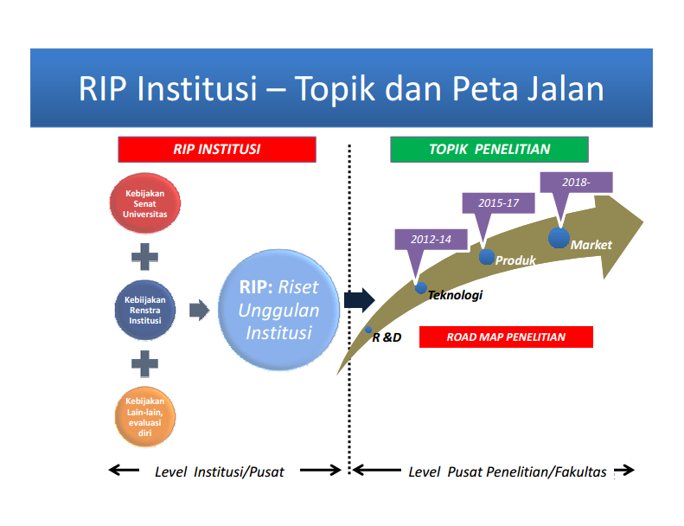

Slide 15
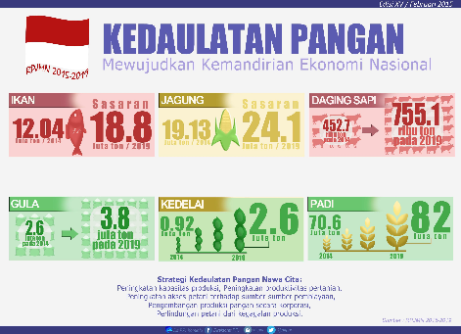



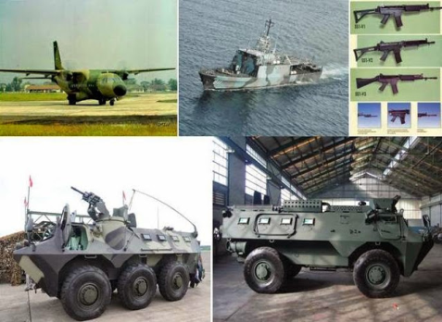




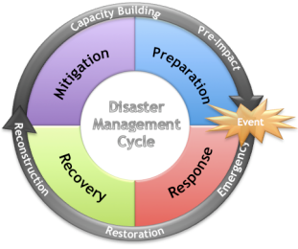




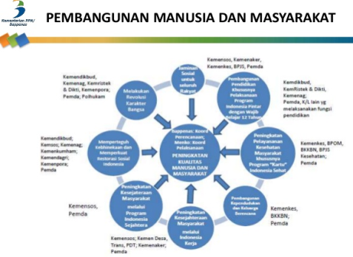

Strategic issues and priorities

Slide 16
ROADMAP PILAR ENERGI
SKALA NASIONAL

Slide 17
SKALA RISET GROUP

Slide 18

Enzyme Production
Produki ensim hidrolitik
MARKET
MARKET - RESEARCH ACTIVITIES (2010-?)
Output: proses/produk/teknologi
Teknologi produksi enzim industri menggunakan fermentor atau bioreaktor
Produk golongan karbohidrase
Produk golongan protease
Produk golongan lipase
Teknologi produksi substrat alami
PRODUCT
UTILIZATION - RESEARCH ACTIVITIES (2008-2012)
Output: proses/produk/teknologi
TECHNOLOGY
PROCESSING - RESEARCH ACTIVITIES (2007-2010)
Karaterisasi sifat fisikokimia enzim-enzim khas untuk kebutuhan pasar;
Pengembangan bahan baku produksi enzim;
Pencarian dan pengembangan teknologi pemisahan dan pemurnian enzim;
Pengembangan teknologi pemekatan dan penyetabilan produk enzim
Pengembangan produksi substrat alami bagi enzim hidrolitik
Output: proses/produk/teknologi
Isolasi dan identifikasi mikroba penghasil enzim hidrolitik.
Kloning & manipulasi/karakterisasi gen
Pengembangan sistem sel ekspresi tinggi yang cocok untuk diterapkan di industri
Karakterisasi sumber substrat alami pada tumbuhan untuk enzim hidrolitik.
Manipulasi./karakterisasi gen penginduksi peningkatan pembentukan substrat pada tumbuhan
R & D
MICROBA / PLANT SCIENCE - RESEARCH - ACTIVITIES (2007-2009)
SKALA RISET GROUP
Time (2008-2012)

Slide 19
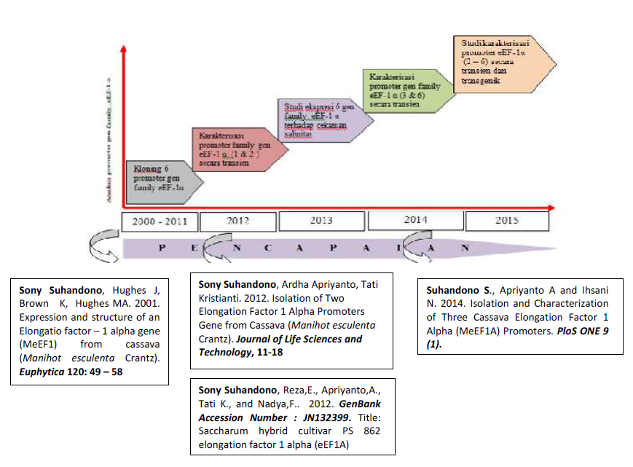

ROAD MAP PENELITI
SKALA INDIVIDU

Slide 20
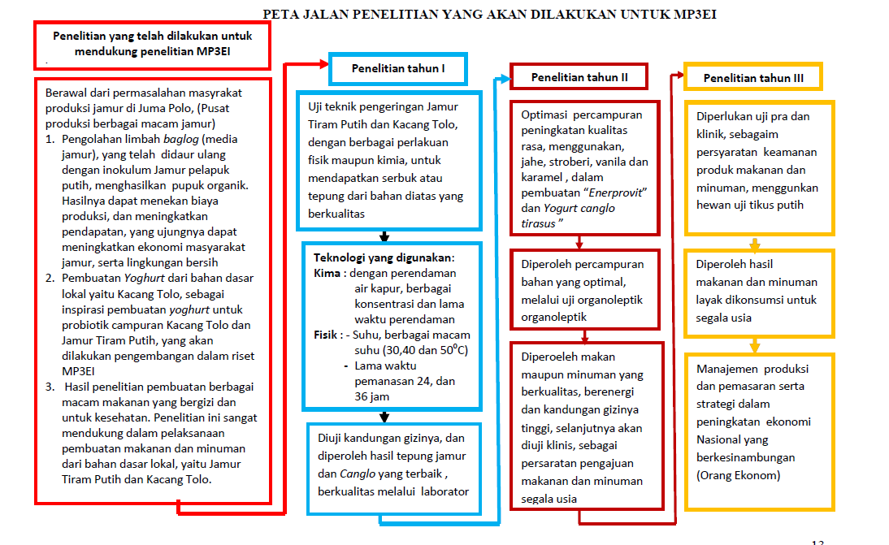
FLOW CHART RISET
BUKAN
ROAD MAP RISET

Slide 21
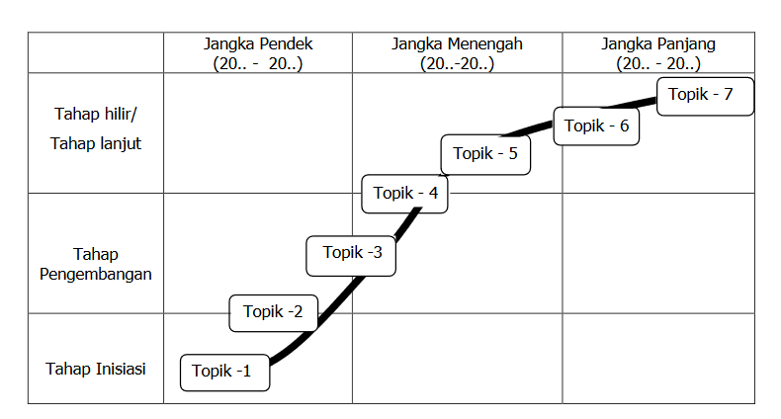

Slide 22
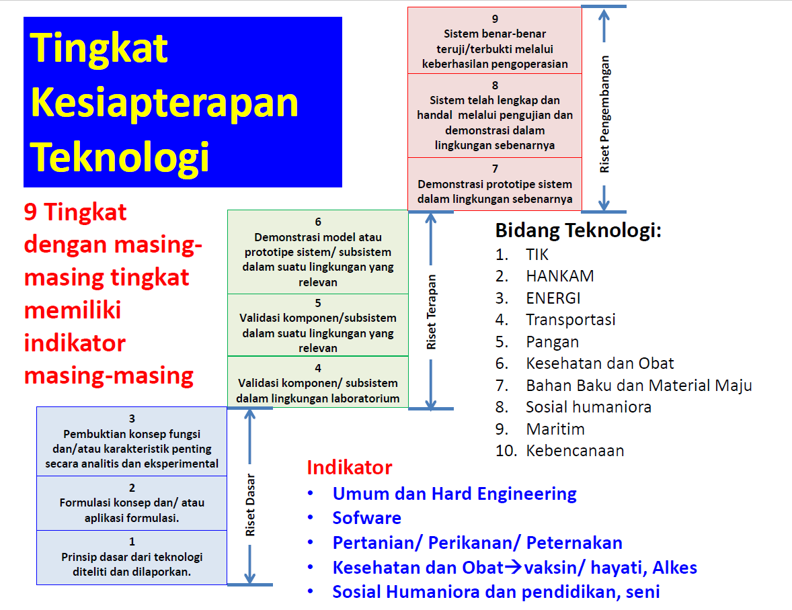




Slide 23


TERIMA KASIH
hery-p@fst.unair.ac.id
081703850879

